Slide 1
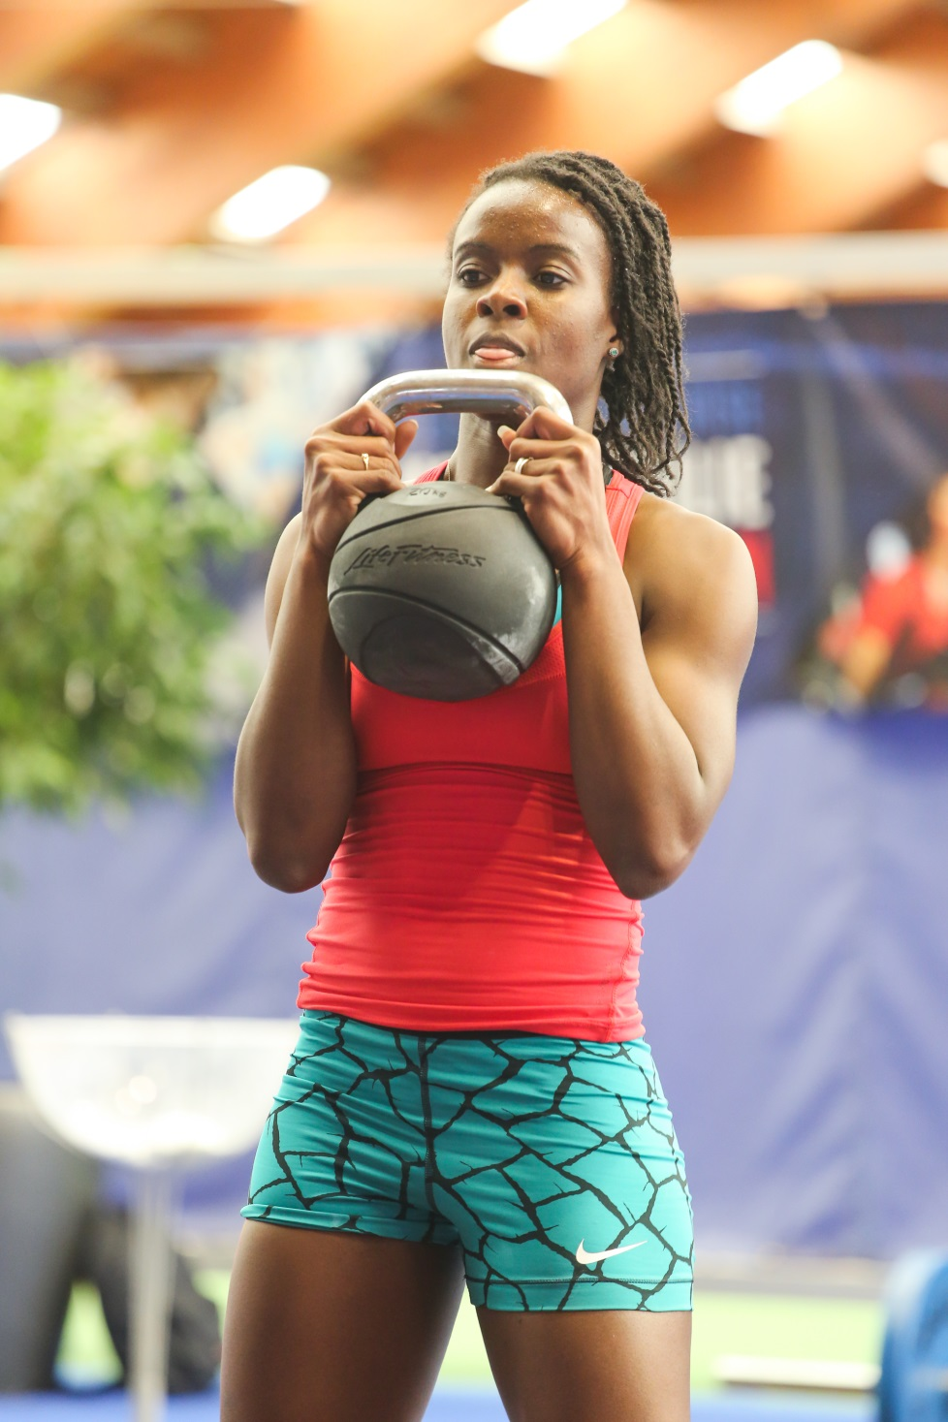
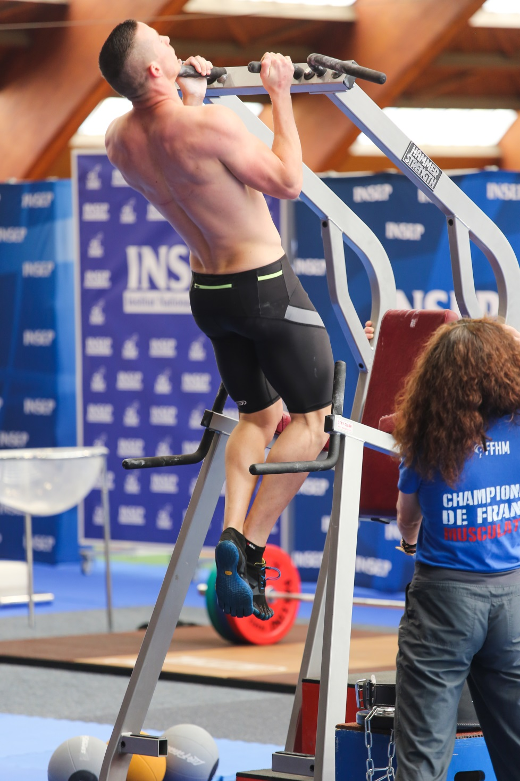
Les
MUSCU Challenges
FFHM

Slide 2
Présentation générale : MUSCU Challenge
2 challenges : le Muscu Challenge (individuel) et le Muscu Challenge Club
Il y a 5 périodes d’épreuves : 5 défis avec des épreuves différentes
Différents niveaux (Pro, intermédiaires, débutants) pour favoriser la participation du maximum de licenciés
Principes
Animation réservée aux licenciés FFHM
Chaque licencié peut participer à un ou plusieurs défis
Pour chaque défi : les pratiquants envoient à la FFHM une vidéo de leur épreuve
En fonction de leur performance et du niveau de défi réalisé, ils marquent des points.
Les classements sont obtenus en additionnant les points obtenus lors de chaque défis.

Slide 3
Les Challenges HOMMES et FEMMES
23 au 28 octobre 2017
Défi CARDIO
Principe : « circuit Chronométré »
❶
❹
16 au 22 avril 2018
Défi Puissance
Principe : « charge soulevée »
4 au 10 décembre 2017
Défi anti-gravité
Principe : « max de reps »
❷
❺
11 au 17 juin 2018
Défi bras
Principe : « Contre la montre »
5 au 11 février 2018
Défi bas du corps
Principe : « max de reps »
❸

Slide 4
Challenge n°1 - HOMMES et FEMMES
23 au 28 octobre 2017
Défi CARDIO
« circuit Chronométré »
❶
PRO
Circuit à faire 2 fois :
Le plus vite possible
pompes : 20 reps
Relevé de jambes et de buste (Vup) : 12 reps
50 sauts à la corde
Rameur 500m
PRO
Circuit à faire 2 fois :
Le plus vite possible
pompes : 10 reps
Relevé de jambes et de buste (Vup): 12 reps
50 sauts à la corde
Rameur 500m
DEBUTANTS
Circuit à faire 2 fois :
Le plus vite possible
pompes : 12 reps
15 relevés de buste avec Médecine Ball
35 sauts à la corde
Vélo 1km
DEBUTANTES
Circuit à faire 2 fois :
Le plus vite possible
Pompes sur les genoux : 8 reps
15 relevés de buste avec Médecine Ball
35 sauts à la corde
Vélo 1km

Slide 5
❷
Challenge n°2 - HOMMES et FEMMES
4 au 10 décembre 2017
Défi anti-gravité
« max de reps »
PRO
Traction supination
+ dips
max de reps en 4’
PRO
Fentes avant avec 1 haltère de 10 kg:
10 reps puis 10 reps
Puis 10 swing avec Kettlebell 12 kg
max de tours et de répétitions en 4’
DEBUTANTS
Traction supination
+ dips entre 2 bancs
max de reps en 3’
DEBUTANTES
Fentes avant avec 2 haltère de 2 kg:
10 reps puis 10 reps
Puis 10 swing avec Kettlebell 8kg
max de tours et de répétitions en 3’

Slide 6
5 au 11 février 2018
Défi Bas du corps
« max de reps »
❸
Challenge n°3 - HOMMES et FEMMES
PRO
Squat : charge 110% du poids de corps
Maximum de répétitions en 3’
PRO
Squat : charge 75% du poids de corps
Maximum de répétitions en 3’
INTERMEDIAIRES
Squat : charge 80 % du poids de corps
Maximum de répétitions en 3’
INTERMEDIAIRES
Squat : charge 60% du poids de corps
Maximum de répétitions en 3’
DEBUTANTS
Thruster avec 20 kg
Maximum de répétitions en 3’
DEBUTANTES v1
Chaise isométrique contre un mur :
Temps de maintien maximal
DEBUTANTES v2
Squat gobelet avec Kettlebell ou haltère de 12kg
Maximum de répétitions en 3’

Slide 7
❹
Challenge n°4 - HOMMES et FEMMES
16 au 22 avril 2018
Défi Puissance
« charge soulevée »
PRO
Soulevé de terre :
réaliser une série de 6 reps avec la charge maximale
Durée : 4 minutes pour réaliser sa performance
Puis développé incliné
réaliser une série de 8 reps avec la charge maximale
4 minutes pour réaliser sa performance
PRO
Soulevé de terre :
réaliser une série de 6 reps avec la charge maximale
Durée : 4 minutes pour réaliser sa performance
Puis développé incliné
réaliser une série de 10 reps avec la charge maximale
4 minutes pour réaliser sa performance
INTERMEDIAIRES
Soulevé de terre en suspension :
réaliser une série de 8 reps avec la charge maximale
Durée : 4 minutes pour réaliser sa performance
Puis développé incliné
réaliser une série de 10 reps avec la charge maximale
4 minutes pour réaliser sa performance
INTERMEDIAIRES
Soulevé de terre en suspension :
réaliser une série de 8 reps avec la charge maximale
Durée : 4 minutes pour réaliser sa performance
Puis développé incliné
réaliser une série de 12 reps avec la charge maximale
4 minutes pour réaliser sa performance
On additionne les charges maximales pour les 2 exercices

Slide 8
Challenge n°5 - HOMMES et FEMMES
11 au 17 juin 2018
Défi bras
« Contre la montre »
❺
PRO
Temps pour faire
- 30 reps de Développé devant assis
à 40% du poids de corps
- 30 reps BICEPS debout avec haltères de 12 kg
PRO
Temps pour faire
- 30 reps de Développé devant assis
à 25% du poids de corps
- 30 reps BICEPS debout avec haltères de 4kg
DEBUTANTS
Temps pour faire
- 30 reps de Développé devant assis
à 30% du poids de corps
- 30 reps BICEPS debout avec haltères de 8 kg
DEBUTANTES
Temps pour faire :
- 30 reps de Développé alterné assis
avec Medecine Ball (ou haltère) de 5 kg
- 30 reps de BICEPS debout avec haltères de 3kg
On prend en compte le temps réalisé pour effectuer les 2 exercices, sans pause

